Slide 1
1
H
Wasserstoff
1
2
D
Deuterium
1
3
H
Tritium
1

Slide 2
 |  |  | X
Protonen-Zahl Z
Z_{x}
N_{x}
Neutronen-Zahl N

Slide 3
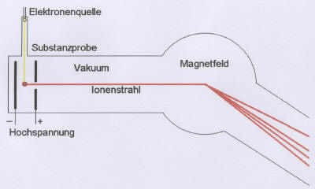
Elektronen-Quelle
Substanz-Probe
Magnet-Feld
Vakuum
Ionen-Strahl
-
+
Hoch-Spannung

Slide 4
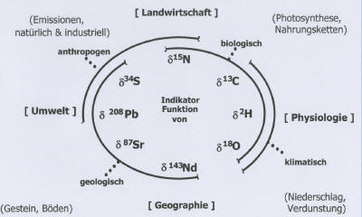
(Emissionen,
natürlich & industriell)
[Landwirtschaft]
(Photosynthese,
Nahrungsketten)
biologisch
anthropogen
δ ¹⁵N
δ ³⁴S
δ ¹³C
Indikator
Funktion
von
[Umwelt]
[Physiologie]
δ ²⁰⁸Pb
δ ²H
δ ⁸⁷Sr
δ ¹⁸O
δ ¹⁴³Nd
klimatisch
geologisch
(Gestein, Böden)
[Geographie]
(Niederschlag,
Verdunstung)

